Slide 1
La salute dei migranti
Art. 25 Diritti umani univ.
Approccio transdisciplinare

Slide 2
Antropologia medica & sofferenza psichica
Assi di riferimento:
Storico-epistemologico: sofferenza psichica come costruzione storico-culturale data dai rapporti di potere (Fanon, Foucault)
Efficacia terapeutica, critica alla biomedicina (Nathan, Deveraux, Goodman): illness/disease/sickness
Politica: corpi migranti come bio-politica (P. Farmer), embodiment, incorporazione (Csordas, Scheper-Hughes)
  SERVIZI & CURA, teoria eco-sociale (Krieger 2001)

Slide 3
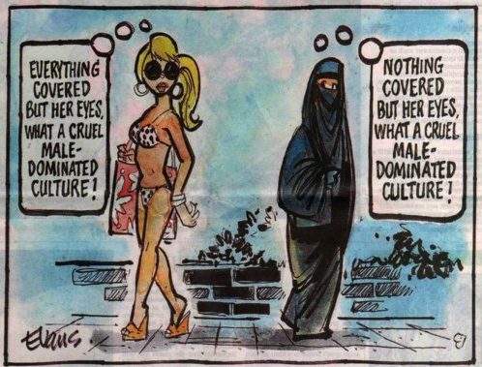
Dualismi da scardinare
Noi/altri
Natura /cultura
Corpo / mente
Scienze /credenze
Sapere e ordine sociale inscritto NEL corpo, naturalizzato
Costruzione ‘inconsapevole’ della realtà

Slide 4
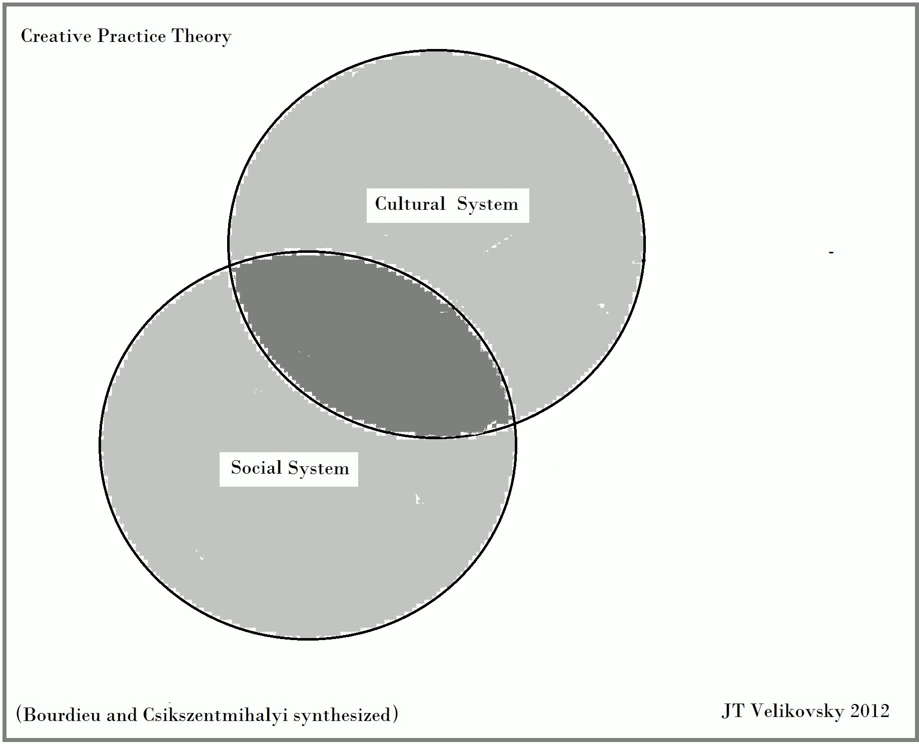
Habitus: cultura come tessuto connettivo tra corpo/mente/società

Slide 5
Salute/malattia
ILLNESS
DISEASE
Ciò che il paziente sente quando va dal dottore
Emozioni, pensieri e comportamenti correlati all’essere ammalato
SICKNESS: ruolo sociale dell’ammalato
Ciò che ha quando torna torna a casa dall’ambulatorio
Malattia medica, nosografia ufficiale

Slide 6
diagnosi = interpretare l’esperienza disturbata
1) esperienza di ‘dolore’ del paziente che soffre (cultura)
2) tentativi del paziente di comunicare e descrivere la propria esperienza (cultura)
3) condizione biologica del corpo.
Il terzo livello ha la priorità, ritenuto oggettivo
Segni, sintomi sono ritenuti troppo vaghi
Corpo come macchina efficiente

Slide 7
Traccia indagine illness (Helman 1981)
Cosa è accaduto? (sintomi, aspetti emotivi)
Perché? (eziologia)
Perché a questa persona? (indagine sui comportamenti, norme, aspetti psico-culturali)
Perché ora?
Quali sono le conseguenze?
Cosa accadrebbe se non si facesse nulla?
Cosa si dovrebbe fare? (strategie terapeutiche in base al contesto e compatibilità)

Slide 8
Etno_psichiatria
Interrelazione tra
MALATTIA
CULTURA
CURA
Embodiment
Sofferenza
PTSD
Principio di
indeterminazione
La sofferenza psichica rivela un profilo sordo e ostinato:
quello di critica implicita dell’ordine sociale, dei rapporti di forza e delle forme di violenza presenti in ogni contesto, in ogni cultura (Beneduce 2007)

Slide 9
Violenza strutturale
Processo di incorporazione delle dinamiche diseguali dei rapporti di forza strutturali entro cui il soggetto è costretto a vivere la sua esistenza.
È prodotta in forma indiretta dall’organizzazione sociale stessa, senza necessità dell’uso diretto della forza, e si articola attraverso degli assi di sofferenza: i rapporti di genere, i rapporti etnici (cioè tra cultura egemonica e subalterna), i rapporti culturali.
La violenza strutturale non solo genera le condizioni sociali della sofferenza, ma limita di fatto anche la capacità di azione dei soggetti. Children game
(P. Farmer in Riccio 2014: 201)

Slide 10
Spazio relazionale medico-paziente (agency!)
DISEASE
Malattia come alterazione del funzionamento della struttura organica. Medicalizzazione DSM
ILLNESS
Percezione ed esperienza della malattia (radicata nel contesto cult., sociale, familiare ecc.). Significato della malattia
Destorificazione istituzionale
(De Martino, crisi della presenza)
SICKNESS
Trama di processi sociali, materiali e simbolici di
- PRODUZIONE della malattia
- SIGNIFICATI sociali e politici
che la malattia assume all’interno del contesto sociale.

Slide 11
Sofferenza
Interrelazione MALATTIA / CULTURA / CURA
EMBODIMENT (Csordas)
  Corpo ≠ entità biologica
Questione politica/coloniale (Fanon, Fassin. Farmer)
ETNOCENTRISMO CONSAPEVOLE (De Martino)
  Tutte le medicine sono etno-determinate
  Destorificazione, rito, cura e terapia relazionale
Cliniche della migrazione (nostalgia, ambivalenza, culturalismo)
Clinica del trauma: PSTD oblio terapeutico

Slide 12
Alcune piste di riflessione critica:
“La cultura non spiega la sofferenza, al peggio ne offre un alibi” (Paul Farmer)
L’etnografia è una “questione coloniale” (Beneduce, Centro Fanon Torino).
“Il giudizio di normalità e anormalità psichica è un processo storico” (Ernesto De Martino). Destorificazione
“Emigrare costituisce un atto che senza dubbio è fondamentalmente politico” (Abdelmalek Sayad)
Rischio di reificare la sofferenza psichica dentro quadri di lettura culturaliste

